Slide 1
Unidad 0: Materia y energía en los ecosistemas
Profesora: Paola Andía Órdenes
Curso: 2° medio
Asignatura: Biología
Calama 17 de marzo 2020

Slide 2
Estimado/a estudiante
Junto con saludar, me presento, soy su profesora de Biología, Paola Andía. A continuación les presento la unidad 0 a tratar esta semana;
Unidad 0: “Materia y energía en los ecosistemas”
Parte 1: Ciclos biogeoquímicos.

Slide 3
En las diapositivas encontraras el titulo y/o subtitulo, un contenido resumido o introductorio y además, link/s de contenido especifico, para complementar la información. Estudia cada diapositiva y realiza las actividades propuestas.

Slide 4
Objetivo
Comprender y explicar los ciclos biogeoquímicos; ciclo del carbono, el nitrógeno, el agua y el fósforo, y su importancia biológica.

Slide 5
Responder en el cuaderno
¿Qué significa para ti la palabra o expresión ciclo?
¿Qué entiendes por ciclo del agua?
¿Cómo podríamos desglosar el concepto bio-geo-químico?
¿Qué ejemplo pondrías para entenderlo mejor?
“Valorar el rol que tiene los ciclos biogeoquímicos y los seres vivos en el ecosistema, además de promover en ti la curiosidad y una actitud critica frente a los fenómenos”

Slide 6
Ciclos Biogeoquímicos
La materia transita de forma cíclica por los ecosistemas, y lo hace fluyendo entre los organismos (factores bióticos) y los componentes sin vida (factores abióticos), como el aire o el suelo, que los conforman. En general, a medida que la materia circula entre los componentes bióticos y abióticos del ecosistema se va transformando, y por eso estos ciclos se denominan ciclos biogeoquímicos.

Slide 7
Todos los ciclos biogeoquímicos presentan reservas o compartimentos en los que se almacenan los elementos. Las principales reservas corresponden, generalmente, a factores abióticos. Por ejemplo, la principal reserva de nitrógeno es la atmósfera, mientras que la del fósforo son las rocas de la corteza terrestre. Según la principal reserva que presentan los ciclos biogeoquímicos, se clasifican en: gaseosos, sedimentarios e hidrológico.

Slide 8
Ciclos gaseosos. Son aquellos en los que los elementos circulan, principalmente, entre la atmósfera y los organismos, como es el caso del oxígeno, el nitrógeno y el carbono. Al tener su principal reservorio en la atmósfera, estos elementos circulan a través de grandes extensiones de superficie, con bastante facilidad, acelerando la velocidad de su reciclaje.
Ciclos sedimentarios. Son aquellos en los que los elementos circulan entre la litosfera, la hidrosfera y los seres vivos. La velocidad de reciclaje de estos elementos es muy lenta, ya que pueden quedar “atrapados” en las rocas por miles, e incluso millones de años. El fósforo, el azufre y el hierro son ejemplos de elementos que circulan mediante este tipo de ciclo.
Ciclo hidrológico. Si bien el agua no es un elemento químico, se considera en esta clasificación debido a su gran estabilidad molecular. En el ciclo hidrológico, el agua interactúa, notoriamente, con los ciclos gaseosos y sedimentarios.

Slide 9
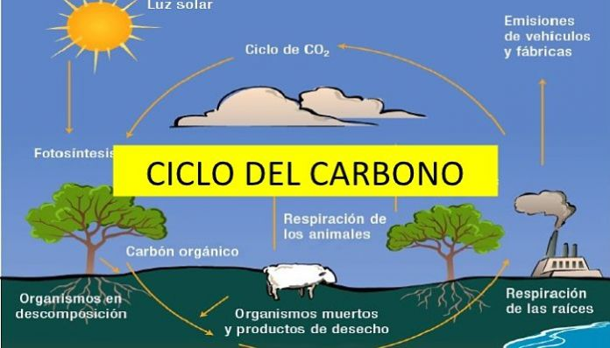
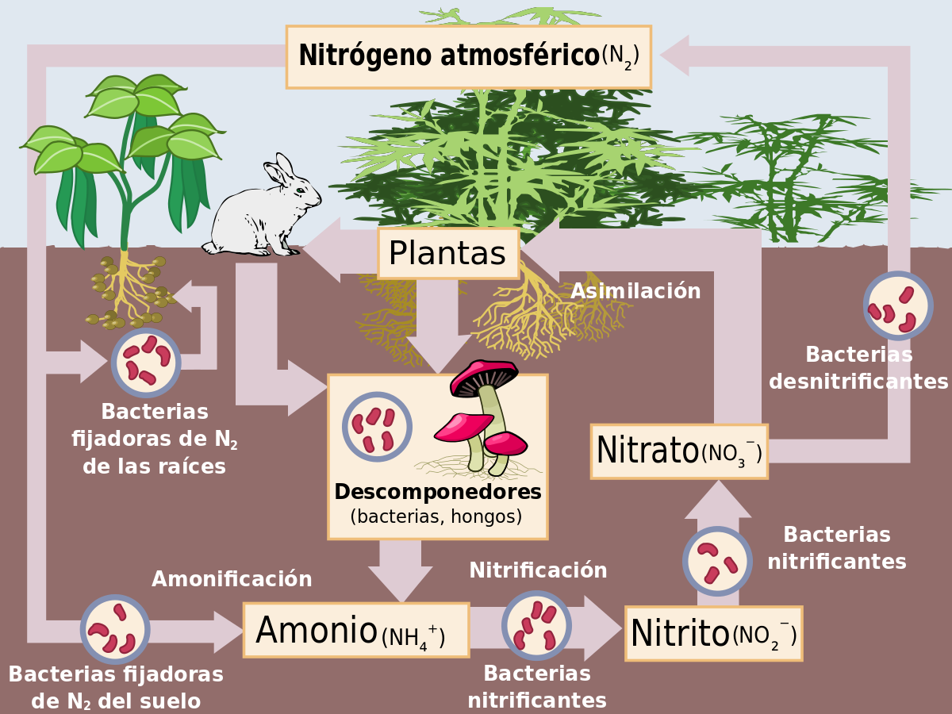
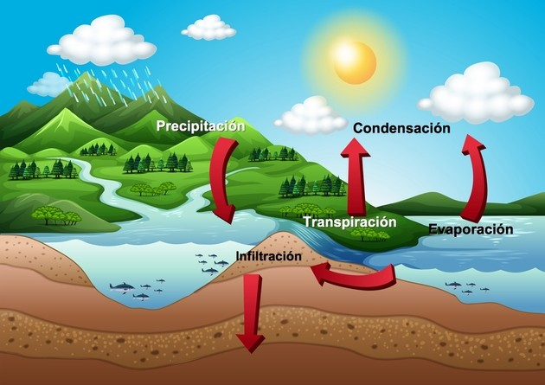
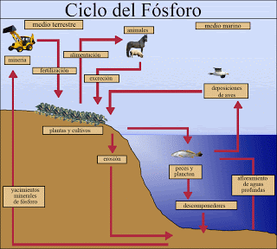
Ciclo del agua https://www.youtube.com/watch?v=9LVXk0sFauM&t=168s
Ciclo del nitrógeno https://www.youtube.com/watch?v=JXVovib1IDo&t=74s
https://www.youtube.com/watch?v=8z4InFZG2e8
Ciclo del carbono
https://www.youtube.com/watch?v=7SgQA9j5W-c&t=211s
Ciclo del fosforo
https://www.youtube.com/watch?v=_BW01Y9j8Fs

Slide 10
Actividad 1. Elaboración de mapa conceptual o mental.
De acuerdo al contenido de las diapositivas, realiza un mapa conceptual jerárquico o un mapa mental.
Lo puede elaborar de acuerdo a los ejemplos 1 ó 2, o adjuntar la imagen (foto) de su mapa conceptual o mental.
Como elaborar;
a) Mapa conceptual: https://www.youtube.com/watch?v=eSA0ekcIKjU
b) Mapa mental
https://www.youtube.com/watch?v=OBYXSpZGVog&t=365s
https://www.youtube.com/watch?v=QJekYAIentM

Slide 11
Contenido mínimo del mapa mental/conceptual
Ciclos biogeoquímicos
Ciclo del agua
Ciclo del carbono
Ciclo del nitrógeno
Ciclo del fosforo
Otros ciclo biogeoquímicos
Ciclo del oxigeno
Ciclo del azufre
Ciclo del hierro
La actividad debe ser enviada hasta el 24/03 al correo profe.paola.andia@gmail.com

Slide 12
Ejemplo 1. Mapa conceptual

Slide 13
Ejemplo 2. Mapa mental ←

Slide 14
Rúbrica Elaboración Mapa Conceptual/Mental
INDICADORES DE EVALUACION | DEFICIENTE (1 pto) | REGULAR (2 ptos) | BUENO (3 ptos) | MUY BUENO (4 ptos) | PUNTAJE OBTENIDO
1. Tiene correcta ortografía, gramatical, acentual y puntual. (tildes, comas y puntos) | El documento presenta 10 o más errores gramaticales, ortográficos o de puntuación. | El documento presenta más de 3 errores y menos de 10 errores gramaticales, ortográficos o de puntuación. | El documento presenta menos de 4 errores gramaticales, ortográficos o de puntuación. | El documento No presenta ningún error gramatical, ortográfico o de puntuación.
2. El trabajo respeta el formato solicitado por el docente | El trabajo no cumple con más de dos indicadores de evaluación. | El trabajo no cumple con dos indicadores de evaluación. | El trabajo no cumple con un indicador de evaluación. | Respeta en todo el trabajo los apartados requeridos
3. Calidad de la información | La información tiene poca o ninguna relación con el tema principal de la tarea | La información claramente desarrolla el tema principal de la tarea. No se aportan detalles de apoyo o ejemplos. | La información claramente desarrolla el tema principal de la tarea. Incluye 1-2 detalles de apoyo y/o ejemplos. | La información claramente desarrolla el tema principal de la tarea. Incluye diversos detalles de apoyo y/o ejemplos.
4. Organización de la información | La información aportada no presenta relación con el contenido de los apartados o subapartados de la tarea. | La información aportada es parcialmente completa e incluye algunos de los apartados y subapartados de la tarea. | La información aportada es completa y muestra relaciones claras y lógicas con la mayoría de los apartados y subapartados de la tarea. | La información aportada es completa y muestra relaciones claras y lógicas con todos los apartados y subapartados de la tarea.
5. Cumple con la fecha de entrega solicitada por el docente | Demora más de 2 días en la entrega del trabajo | Demora 1 a 2 días en la entrega del trabajo. | Cumple con la fecha de entrega, pero no cumple con el horario indicado | Entrega en la fecha y hora solicitada por el docente

Slide 15
RECUERDA
La actividad debe ser enviada hasta el 24/03 al correo profe.paola.andia@gmail.com

